Slide 1


Носители на информация и файлови формати
Проект "Отворено учебно съдържание по програмиране и ИТ", СофтУни Фондация
Компютърно моделиране и ИТ
https://github.com/BG-IT-Edu
6 клас

Slide 2

Съдържание
͏Носители на информация
͏Формат на файл
Представяне на файлове и папки
Визуализиране на разширенията
2
Notes:
2

Slide 3
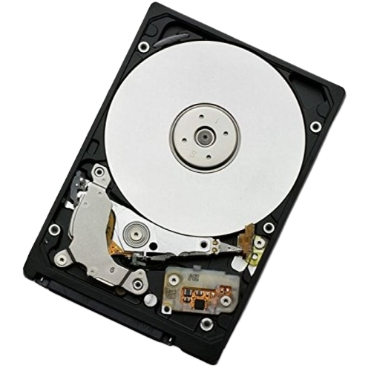
Носители на информация
Съхраняване на информация

Slide 4
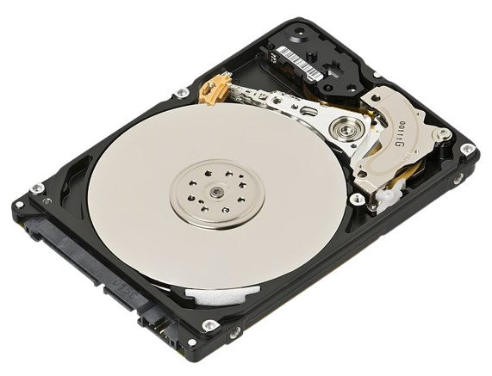
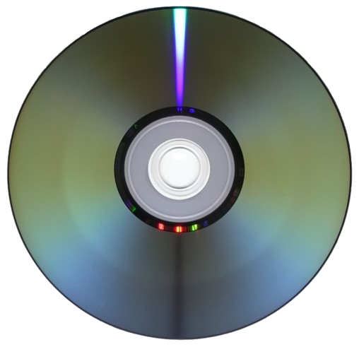
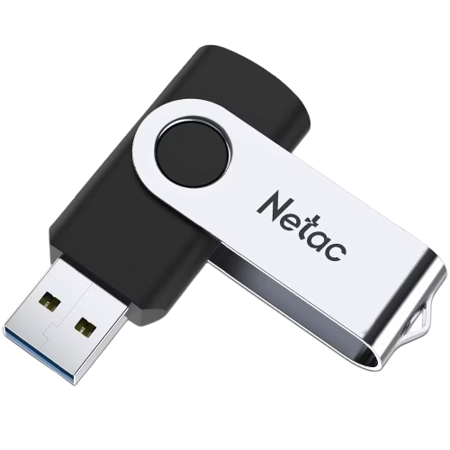
Какво са носители на информация?
͏Носители на информация (НИ) – устройства, използвани за запис, съхранение и възпроизвеждане на данни
Избройте имената на следните НИ:

Slide 5
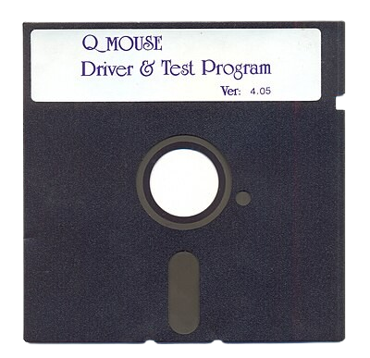
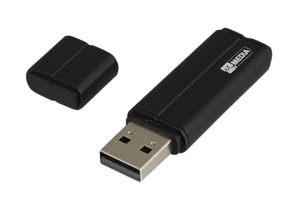
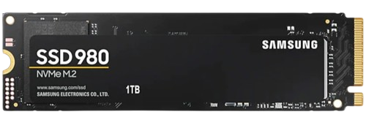
Видове носители на информация
Според технологията на съхраняване на информация НИ се делят на:
Магнитни носители
Оптични носители
Електронни носители

Slide 6
Обем на отделните НИ
Капацитетът за съхранение варира значително между различните типове НИ:
Твърд диск – до няколко терабайта
Компактдиск (CD) – около 700 MB
Видеодиск (DVD) – около 4.7 GB
Blu-ray диск (BD) – 25 GB до 50 GB
...

Slide 7

Формат на файл
Видове формати

Slide 8
Формат на файл
͏Формат на файл – стандартизиран начин за организация и съхранение на данни във файл
Определя как информацията е кодирана и може да бъде прочетена или обработена от софтуер
͏Разширение – кратко обозначение, което се добавя след името на файла и указва формата му
Куче с очила.jpg

Slide 9
Видове файлови формати
Файлов формат | Разширение
Текстов документ | .txt, .docx, .rtf
Електронна таблица | .xlsx, .xls
Графичен формат | .jpg, .bmp, .gif, .png
Презентация | .pptx, .ppts
Видео | .mp4, .avi, .wmv, .mpeg
Звук | .mp3, .wav, .wma
Архив | .zip, .rar

Slide 10




Файлови формати и програми
Програмата, с която се създава определен файл, определя неговия формат:
MS Word – docx, doc, txt, …
MS PowerPoint – pptx, ppt, ppsx, …
MS Excel – xlsx, xls, …
Paint – jpeg, png, …
С какви файлови формати може да работи Photoshop (програма за обработка на изображения)?

Slide 11
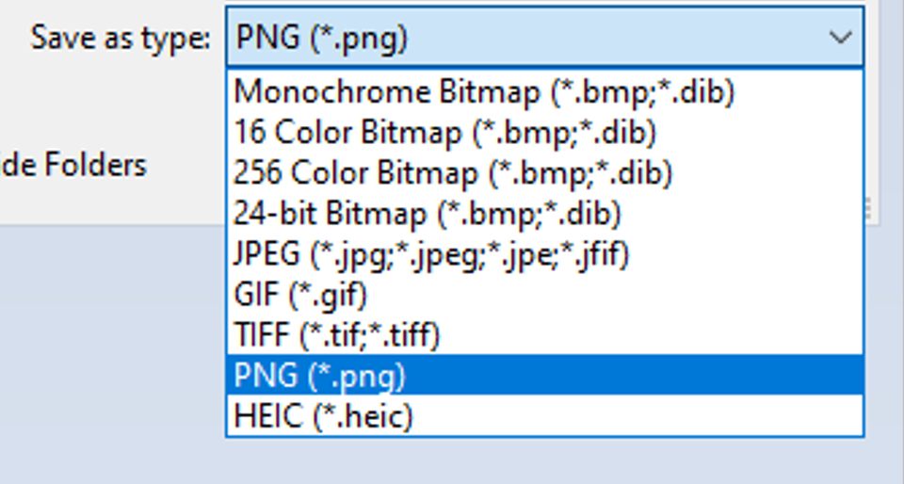
Записване на файлове с различни типове
За да видите всички видове файлове, с които дадена програма работи, изберете – File/Save As
От падащия списък може да видите всички разширения, с които програмата може да записва, чете и обработва файлове

Slide 12

Представяне на файлове и папки
Визуализиране на разширенията

Slide 13

Представяне на файлове и папки
За разглеждане на файловата система на Windows най-често се ползва File Explorer
Когато разглеждате файловете в определена папка:
Пред името на файла има икона на програмата, която може да го отвори
След името на файла се изписва неговото разширението
На прощаване
.txt

Slide 14
Какво научихме днес?
…
…
…
Носители на информация– устройства, използвани за запис, съхранение и възпроизвеждане на данни
Магнитни носители
Оптични носители
Електронни носители
͏Формат на файл – стандартизиран начин за организация и съхранение на данни във файл

Slide 15
Въпроси?
Проект "Отворено учебно съдържание по програмиране и ИТ", СофтУни Фондация (лиценз CC-BY-NC-SA)
Notes:
15

Slide 16


Лиценз
Този курс (презентации, примери, демонстрационен код, упражнения, домашни, видео и други активи) представлява свободно учебно съдържание и се разпространява под свободен лиценз CC-BY-NC-SA
Проект "Отворено учебно съдържание по програмиране и ИТ" към Фондация "Софтуерен университет":
https://github.com/BG-IT-Edu
Notes:
16

